Slide 1
Лекция 11
Изучение выявления Фишинга нейронными сетями

Slide 2
Этапы выявления Фишинга с помощью нейронных сетей
Сбор данных
Источники данных:
PhishTank, OpenPhish, APWG – базы фишинговых сайтов
VirusTotal, URLhaus – списки вредоносных URL
Лог-файлы прокси-серверов и веб-браузеров
DNS-запросы и сетевой трафик
Признаки фишинговых сайтов:
Длина URL (фишинговые сайты часто используют длинные ссылки)
Использование IP-адресов в URL
Подозрительные домены (.tk, .ml, .ga, .cf, .gq)
Подменные символы в домене (например, g00gle.com, paypa1.com)
HTTPS vs. HTTP (многие фишинговые сайты не используют HTTPS)
Перенаправления (редиректы)
Избыточное использование вложенных <iframe>
Частота встречаемости домена в WHOIS

Slide 3
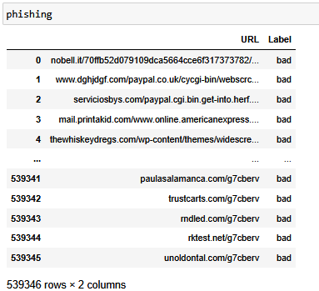
Этапы выявления Фишинга с помощью нейронных сетей

Slide 4
Этапы выявления Фишинга с помощью нейронных сетей
Предобработка данных
Перед применением алгоритмов машинного обучения данные должны быть очищены и преобразованы.
Действия:
Очистка данных (удаление дубликатов, исправление ошибок)
Токенизация URL (разделение домена, поддоменов, пути)
One-Hot Encoding (преобразование категориальных признаков)
Нормализация числовых признаков (например, длина URL)
Преобразование данных с помощью TF-IDF

Slide 5
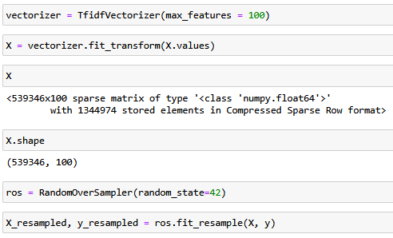
Этапы выявления Фишинга с помощью нейронных сетей

Slide 6
Этапы выявления Фишинга с помощью нейронных сетей
Разделение данных на обучающую и тестовую выборки
Данные разделяются следующим образом:
Обучающая выборка (Train Set): 70-80% данных
Тестовая выборка (Test Set): 20-30% данных
Дополнительно можно использовать кросс-валидацию (k-fold cross-validation) для более точной оценки моделей.

Slide 7
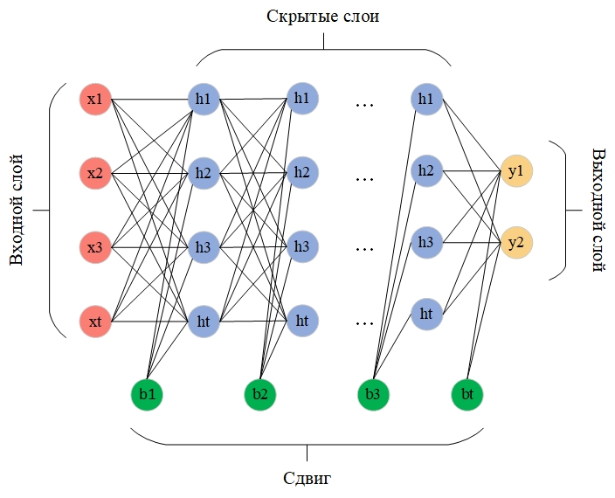
Глубокие нейронные сети
Глубокие нейронные сети (DNN) представляют собой модель нейронных сетей с двумя и более скрытыми слоями. Нейронная сеть состоит из входного слоя, содержащего входные данные, скрытых слоев, включающих узлы, называемые нейронами, и выходного слоя, содержащего один или несколько нейронов

Slide 8
Глубокие нейронные сети
При этом является входным вектором, - веса соединения каждого уровня,
- вектор смещения. Уровни от до образуют скрытые слои, является выходным вектором.
Элементы скрытых и выходных слоев называются нейронами. Они представлены функциями активации, отвечающими за нелинейное функциональное отображение между входными данными и переменной отклика. Самыми популярными функциями активации являются сигмоидная функция, функция гиперболического тангенса (tanh), выпрямленная линейная единица (ReLu) и softmax. Сигмоидная функция в основном используется на выходном слое в бинарной классификации, так как определяет выходное значение как 0 или 1. Функция tanh – это улучшенная версия сигмоидной функции с разницей лишь в том, что в tanh выходные значения находятся в диапазоне от -1 до 1. В скрытых слоях чаще всего применяется функция активации ReLu. Это приводит к выходному значению 0, если он получает отрицательный вход x, иначе для положительных входов он возвращает x без изменений, подобно линейной функции.
Функция softmax применяется в многоклассовой классификации, вычисляя вероятность того, что каждое вхождение принадлежит к заранее определенному классу, и корректирует выходные значения для каждого класса так, чтобы они находились в диапазоне от 0 до 1. Функция softmax обычно используется только для выходного слоя.

Slide 9
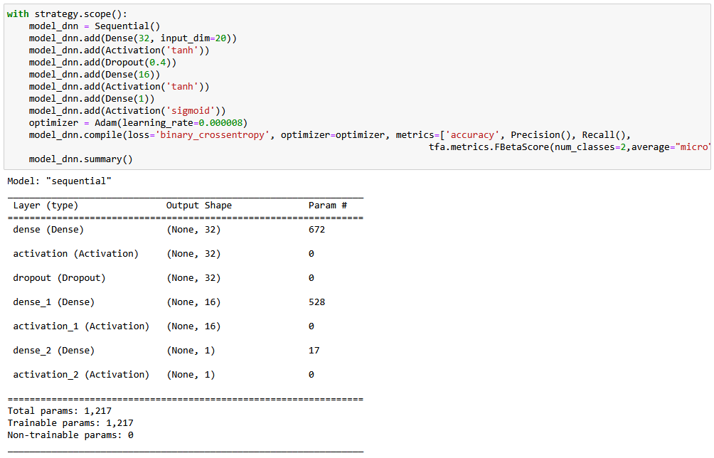
Глубокие нейронные сети

Slide 10
сверточные нейронные сети
Сверточные нейронные сети (CNN) – один из популярных и часто используемых видов нейронных сетей, приобрётший большую популярность благодаря использованию в задачах классификации и распознавания изображений. Они применяются при работе с изображениями, в которых фильтр перемещается по самому изображению. Также сверточные нейронные сети получили распространение и в задачах по распознаванию речи, обработке естественных языков и анализу тональности. При работе с текстовыми данными необходимо учитывать, что слова имеют разную длину, и в векторном представлении их необходимо привести к одинаковой размерности. Для векторного преобразования обычно используются такие вхождения слов, как Word2vec, Glove и FastText.

Slide 11
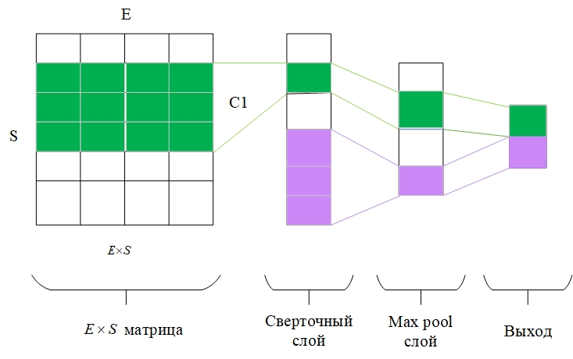
сверточные нейронные сети

Slide 12
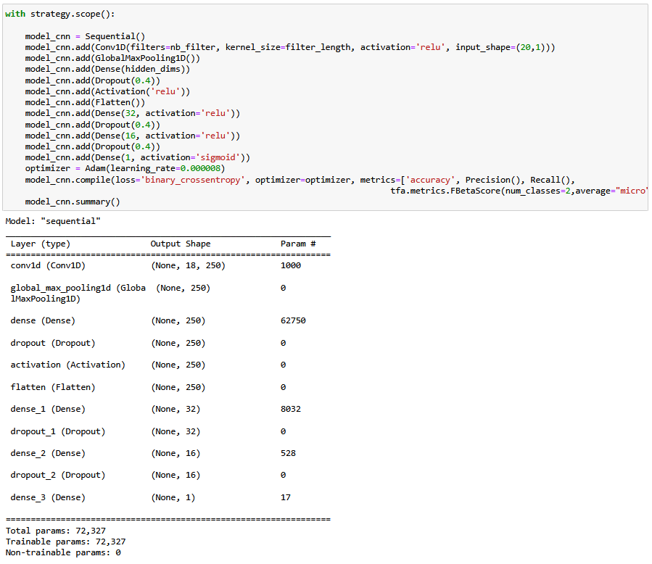
сверточные нейронные сети

Slide 13
Long short-term memory - LSTM
Долгая краткосрочная память (Long short-term memory - LSTM) – особая разновидность архитектуры рекуррентных нейронных сетей, способная к обучению долговременным зависимостям. Они были представлены Зеппом Хохрайтер и Юргеном Шмидхубером в 1997 году, а затем усовершенствованы и популярно изложены в работах многих других исследователей. Они прекрасно решают целый ряд разнообразных задач и в настоящее время широко используются.
LSTM разработаны специально, чтобы избежать проблемы долговременной зависимости. Запоминание информации на долгие периоды времени – это их обычное поведение, а не что-то, чему они с трудом пытаются обучиться.
Любая рекуррентная нейронная сеть имеет форму цепочки повторяющихся модулей нейронной сети. В обычной RNN структура одного такого модуля очень проста, например, он может представлять собой один слой с функцией активации tanh (гиперболический тангенс).

Slide 14
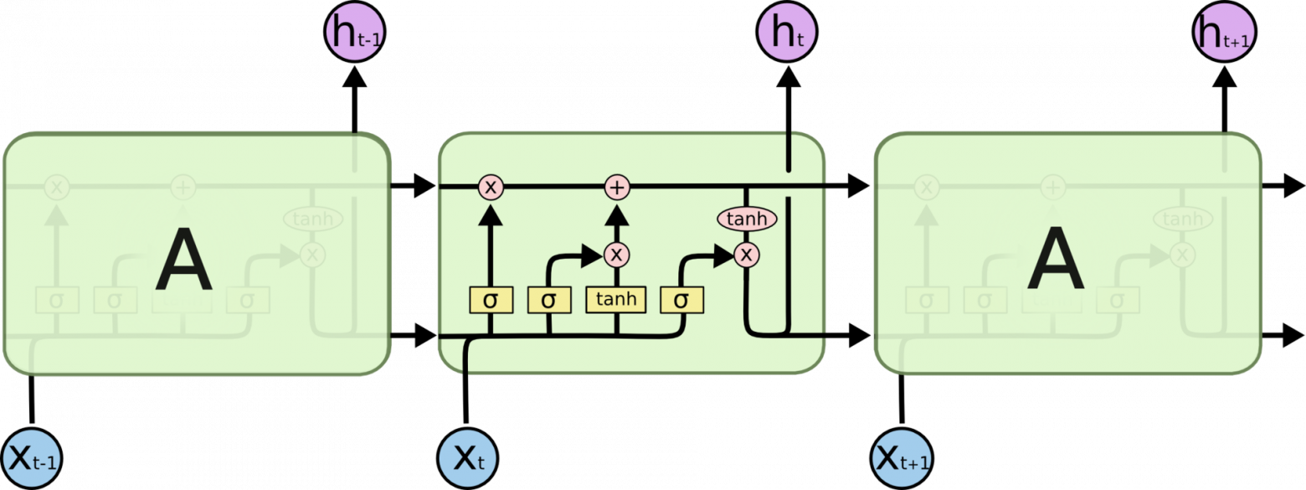
Long short-term memory - LSTM
Структура LSTM также напоминает цепочку, но модули выглядят иначе. Вместо одного слоя нейронной сети они содержат целых четыре, и эти слои взаимодействуют особенным образом

Slide 15
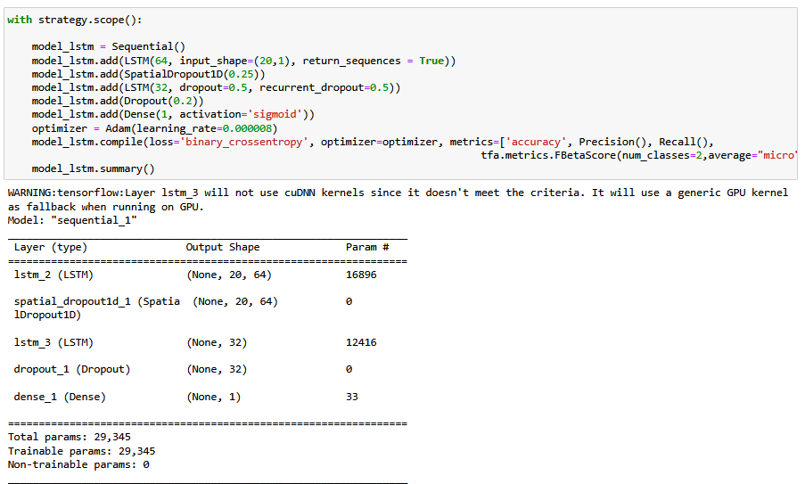
Long short-term memory - LSTM

Slide 16
СПАСИБО ЗА ВНИМАНИЕ!!!

